Slide 1

供應鏈延遲略成本模式
台灣銅片產業為例

Slide 2
INTRODUCTION
消費需求改變、全球化
快速低成本提供客製化產品
滿足多樣性需求
製造商：模組化+延遲配合供應鏈.
延遲：加快反應速度、減少存貨
模組化：儲存+訂單式生產
MTS（推式）+MTO（拉式）
預估需求MTS生產
儲存於MTS/MTO分離點
根據市場需求MTO生產
分離點隨市場需求、目標市場移動

Slide 3
供應鏈角度探討
台灣銅片生產量無法滿足需求
全方位供應鏈管理
延遲差異化時間
接近市場存貨儲放
製造+物流延遲
延遲成本模式實證研究

Slide 4
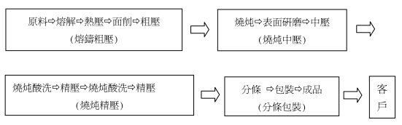
案例公司延遲作業規劃
FC 公司黃銅片製造流程13 個步驟可概分為：
熔鑄粗壓、燒炖中壓、燒炖精壓與分條包裝。
生產步驟連續不間斷、產品也不易分割
熔鑄粗壓、燒炖中壓或燒炖精壓後，產品可在流程間的中繼站等待下個製程。
未實施延遲作業前，依顧客需求規格，從熔鑄粗壓開始，即分開製造作業程序。

Slide 5
文獻回顧: 延遲理論
Alderson(1950) 行銷領域，降低時間風險、需求不確定性
Bucklin(1965) 降低產品形式地點時間差造成風險
Lee(1996) 客製化延遲提高需求彈性、減少存貨成本
Van Hoek(2001) 模組化設計提高延遲效能、加快反應因應需求

Slide 6
Lee and Tang模試考慮成本項目相對完整
未考慮滯留／延誤交貨懲罰成本
→實例探討理論模式可行性／遭遇問題

Slide 7
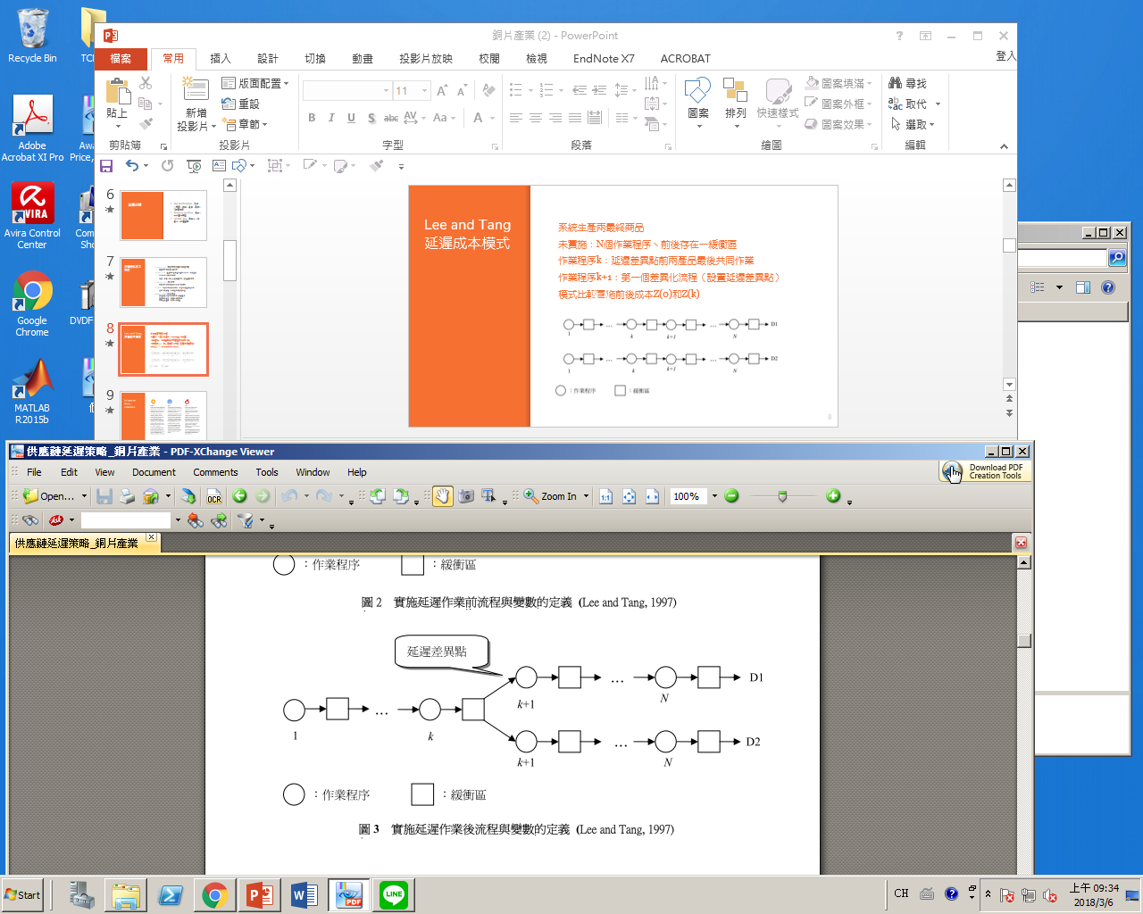
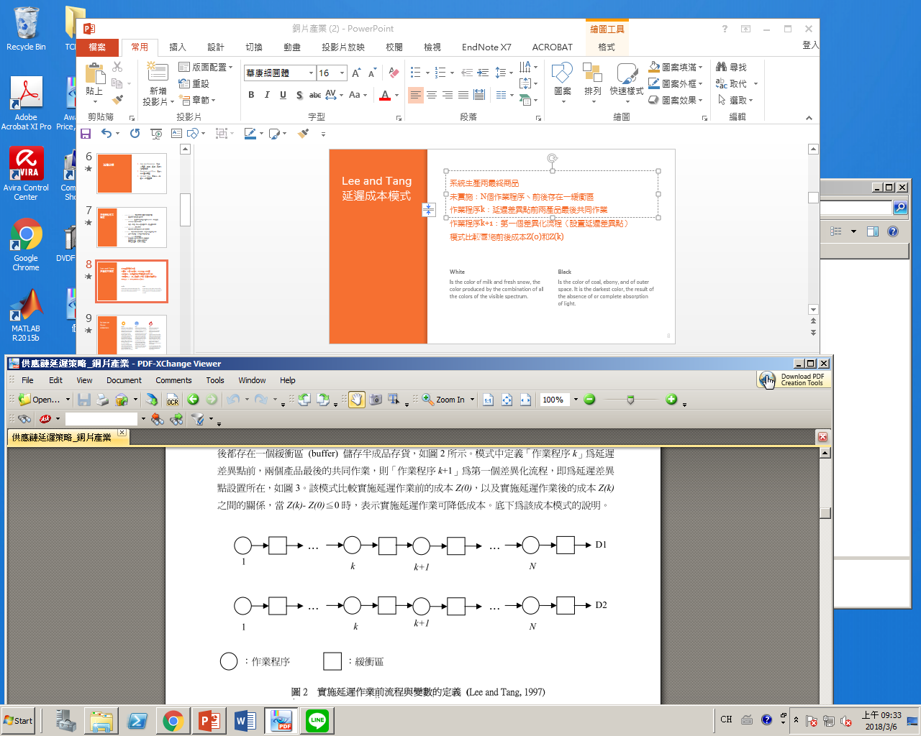
Lee and Tang 延遲成本模式
系統生產兩最終商品
未實施：N個作業程序、前後存在一緩衝區
作業程序k：延遲差異點前兩產品最後共同作業
作業程序k+1：第一個差異化流程（設置延遲差異點）
比較實施前後成本
實施前後流程與變數

Slide 8
Lee and Tang 延遲成本模式
考慮成本
實施共同作業投資成本
每一作業程序處理成本、在製品存貨成本
共同／差異製程緩衝區安全存貨成本

Slide 9
案例公司延遲成本模式
Bowersox and Closs (1996) 延遲策略分為「製造延遲」與「物流延遲」
延遲差異點的設置決策
黃銅片可在熔鑄粗壓、燒炖中壓及燒炖精壓後等待下一個程序，均為可能設置延遲差異點的地方
燒炖中壓後呈現產品多樣性，可將其之前流程視為具有共同性
  設置「製造延遲差異點」，可降低半成品的存貨成本
FC 公司為 MTO 生產模式，交貨前得知分條與包裝的規格：作業時間短，且為客製化程序
  適合設置「物流延遲差異點」

Slide 10
    製造延遲差異點選擇
黃銅片佔銷售額60%，具帕雷托 (Pareto)80/20法則特性（20%產品佔銷售額80%）
  自產品「設計卡」規格及訂單規格筆數選擇，找出可能共同製程、設定適當延遲差異點
「K 材」產品規格不多、銷售金額高（研究對象）
  因用途而有不同規格，同種產品熔鑄粗壓階段製程相同
半成品規格整合種類，再以精壓步驟調整差異化
熔鑄粗壓、燒炖中壓程序共同化
  燒炖精壓→第一個差異化製程
  共同化製程後厚度尺寸標準化

Slide 12
設計卡燒炖中壓階段種類與厚度規格資料彙總表
訂單筆數規格彙總表
種類規格 | 4.3 ㎜ | 4.0 ㎜ | 3.8 ㎜ | 3.5 ㎜ | 3.2 ㎜ | 2.9 ㎜ | 2.7 ㎜ | 2.5 ㎜ | 2.4 ㎜ | 合計
KA | 1 | 0 | 0 | 24 | 0 | 0 | 0 | 0 | 3 | 28
KE | 0 | 0 | 0 | 47 | 0 | 0 | 0 | 0 | 11 | 58
KH | 9 | 1 | 8 | 105 | 1 | 1 | 1 | 0 | 13 | 139
KO | 0 | 0 | 19 | 144 | 0 | 1 | 0 | 0 | 5 | 169
KQ | 0 | 0 | 4 | 44 | 0 | 0 | 0 | 0 | 15 | 63
KS | 0 | 0 | 0 | 36 | 0 | 0 | 0 | 0 | 24 | 60
KT | 18 | 1 | 0 | 160 | 3 | 3 | 1 | 1 | 34 | 221
合計 | 28 | 2 | 31 | 560 | 4 | 5 | 2 | 1 | 105 | 738
比例% | 4 | 0.3 | 4 | 76 | 0.5 | 0.7 | 0.3 | 0.1 | 14 | 100
月份 | 4.3 ㎜ | 3.8 ㎜ | 3.5 ㎜ | 2.4 ㎜ | 小計
9 | 39 | 2 | 158 | 25 | 224
10 | 38 | 5 | 224 | 35 | 302
11 | 22 | 3 | 230 | 30 | 285
合計 | 99 | 10 | 612 | 90 | 811
比例% | 12 | 1.2 | 76 | 11 | 100

Slide 13
FC公司現況與研究項目
延遲交貨可能成本：商譽、銷售機會損失、懲罰成本
FC 公司現況：交期一個月內仍有懲罰性罰款及延遲銷售損失
研究考慮項目
    實際發生（支付給客戶）懲罰成本
    延遲交貨導致機會成本損失
    未考慮不易量測成本（e.g.商譽、未來銷售變化)

Slide 14
半成品滯留與在製品存貨成本比較
半成品滯留存貨成本 | 在製品存貨成本
生產過程半成品滯留在緩衝區中所導致 | 作業程序的生產前置時間所造成
因管理手法或流程而改變 | 因生產速度加快而有所改變

Slide 15
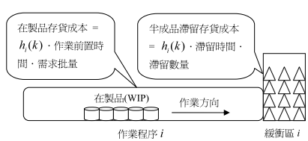
調整後Lee and Tang (1997)延遲成本模式

Slide 16
案例公司延遲作業的實施與效益分析
FC 公司：部份瓶頸作業及產品多樣性→產量工不應求
製造延遲與物流延遲的規劃與評估
兩個月份相同規格訂單，比較實施前後效益
以符合延遲差異點設定原則具共同化效益的訂單為實驗對象
「銅料素材分條物流中心」：銅片市場通路需依賴經銷商與零售商協助，FC 公司與其經銷商 LS 公司共同設立物流中心，將產品最後差異化的製程延遲至接近客戶的位置。
作業程序專精、減少 FC 公司工作負荷、快速回應顧客需求

Slide 17
製造延遲 | 物流延遲
G公司130噸A類產品(3.5mm)、S 公司20噸B類產品(4.3mm) | G 公司(C 類產品)與 S 公司 (D 類產品)各30噸
前月20日發放當月交貨「生產通知」當月首周發放詳細規格數量 | LS公司物流中心代為加工 完工商品由LS公司配送
生產單位先將銅片生產至燒炖中壓後儲放，接獲詳細「生產通知」後，再進行後續的製程。 | 增加額外費用：半成品銅捲運送費，LS 公司的成品檢測費用 在外包廠進行分條的效率較高，有利於缺貨成本與前置時間下降

Slide 18
製造延遲應用
未實施製造延遲：每項最終產品各自擁有獨立且不相關生產製程，其中 N＝3 且 k＝0
實施製造延遲策略：k＝2，燒炖中壓後產品厚度=3.5mm
原始生產環境 (k＝0)

Slide 19
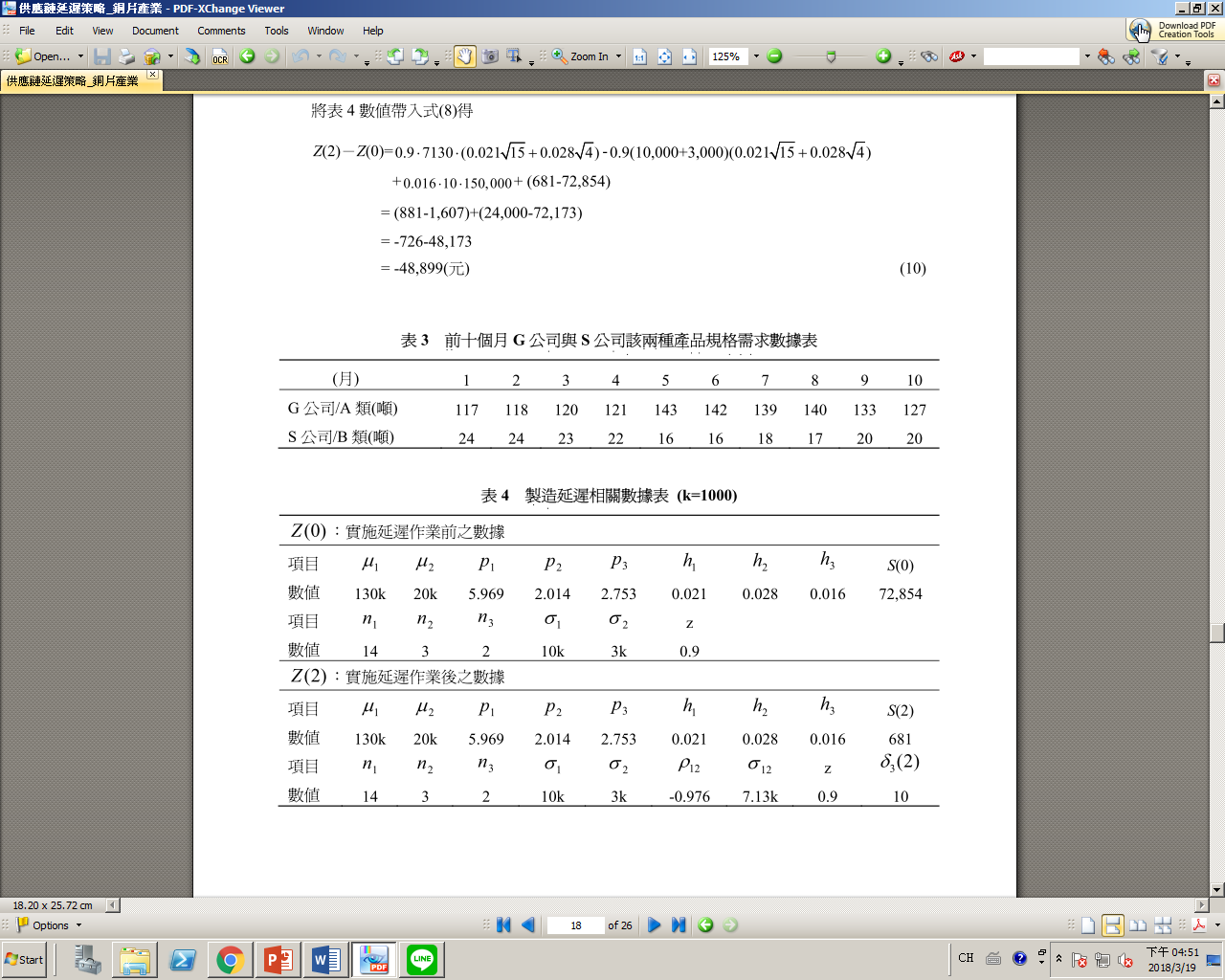
前十月G公司與S公司
產品規格需求數據表
製造延遲相關數據表 (k=1000)

Slide 20
延遲效益
執行製造延遲效益為48,899(元)，以該150噸銅片毛利為 7.5．150,000 =1,125,000(元)計算，提高毛利率約4.35%。
安全存貨整合效益：A、B 產品需求相關係數=-0.976
需求呈負相關，具互補性、適合共同化製程
  存貨整合效益可減少 726(元)成本
  半成品滯留存貨成本增加24,000(元)，但提高達交率使缺貨成本減少72,173(元)。
Lee and Tang(1997)原模式製造延遲效益
Z’(2)－Z’(0) = (881-1,607) = -726只有安全存貨整合效益
製造延遲主要效益：缺貨成本下降
  代價為延遲差異點半成品滯留存貨成本上升
  Lee and Tang (1997) 原模式未考慮此二項因素

Slide 21
物流延遲運用
生產銅捲、運輸至物流中心（運費視為投資成本 I1）→「製造運輸」
「分條與包裝」→「分條」與「包裝」
「分條」作業設置物流延遲差異點
原始生產環境N＝3 且 k＝0，實施物流延遲後k＝1
成本相關變數 | 實施物流延遲之前(k＝0) | 實施物流延遲後(k＝1)
單位處理成本 | p1 、 p2 與 p3 | 因委外減少a1 增加分條外包費用a2
單位存貨持有成本 | h1 、h2 與h3 | 由外包商負擔，h2與h3各別減少b2與b3處理費用
前置時間 | n1 、n2 與n3 | 分條減少g 2 、包裝減少g 3
缺貨成本 | S(0) | S(1)
平均廠房滯留 | 等待分條d2 (0) =18 | 完成品在外包商停留 10 天，d2 (1) =10
平均包裝滯留 | 等待包裝d3(0) =3

Slide 22
實施前後訂單
未實施物流延遲前一個月，該兩家客戶訂單
實施物流延遲策略後d₁(1) = d₂(1)= 0，平均達交率f(1) = 100%
S(0)= 7.5．7%/365．(14.355+6,438)．5+ 81.5．0.3%．14.355．5+91．0.25%．6,438．5=150+17,549+7,323=25,022(元)，S(1)=0(元)。
 | C 類產品 | D 類產品
售價 | 81.5 元/kg | 91 元/kg
延遲交貨每日罰款pc | 81.5．0.3% | 91．0.25%
延遲出貨（5天） | 有 14.355 噸 | 6.438 噸
q(0) | 14,355 | 6,438
d₁(0)=d₂(0)=5，平均達交率f(0) = 65.3% 利潤7.5元/kg，pf₁ = pf₂ = 7.5．7%/365

Slide 23
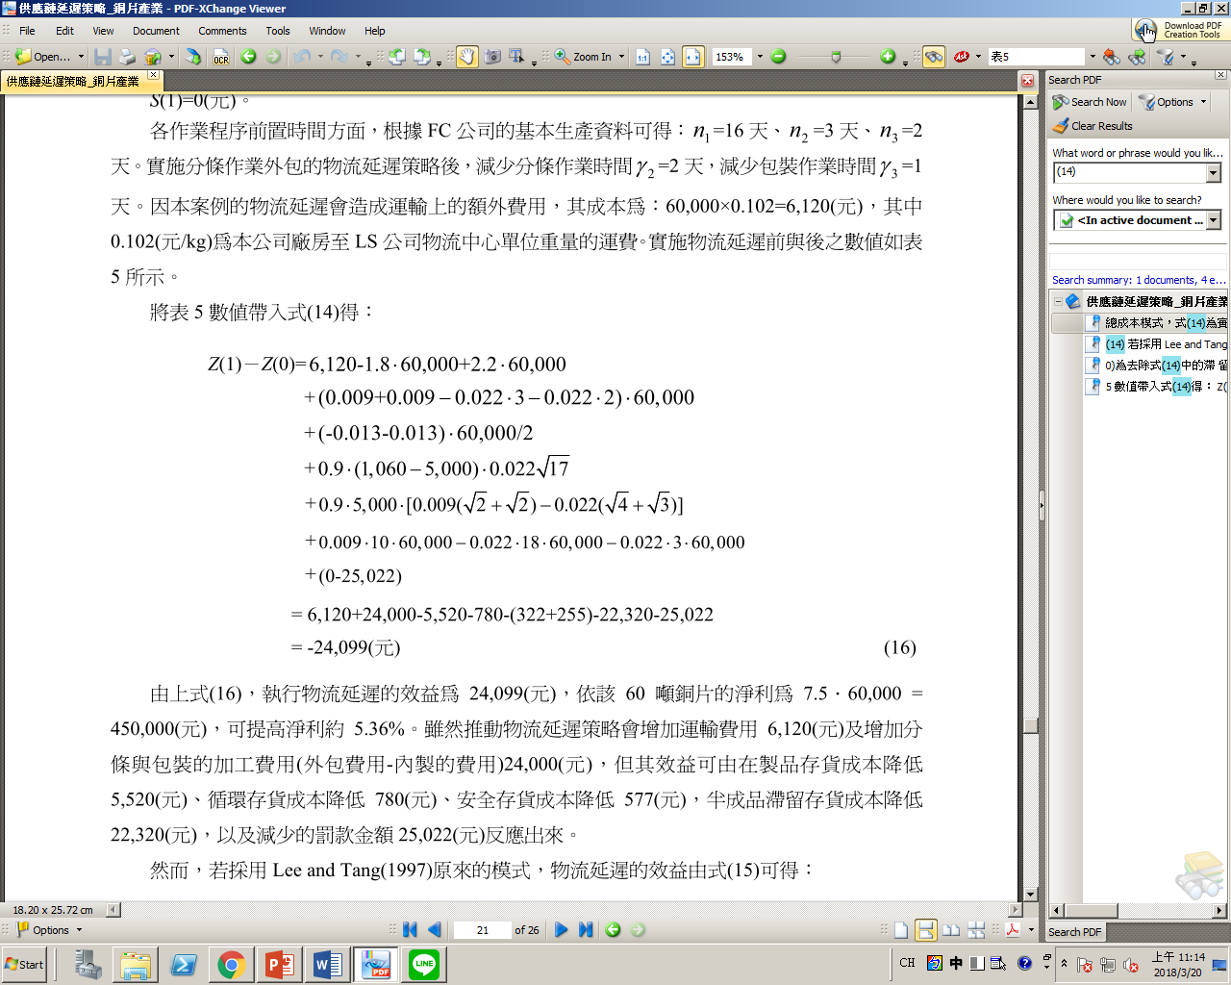
各作業程序前置時間
FC 公司基本生產資料： n1 =16 天、n2 =3 天、n3 =2天。
實施物流延遲策略：減少分條作業時間2天、包裝作業時間1天。運輸額外費用60,000×0.102=6,120(元)，0.102(元/kg)為廠房至 LS 公司物流中心單位重量運費。
將實施物流延遲前與後之數值代入實施物流延遲後效益計算式

Slide 24
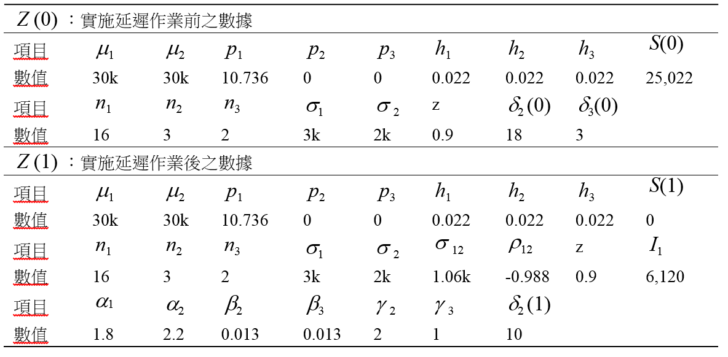
物流延遲相關數據表

Slide 25
執行效益分析
執行物流延遲效益24,099(元)
60噸銅片淨利7.5．60,000 =450,000(元)，提高約 5.36%
運輸費用 6,120(元)
分條與包裝加工費用(外包費用-內製的費用)24,000(元)
在製品存貨成本降低5,520(元)
循環存貨成本降低 780(元)
安全存貨成本降低 577(元)
半成品滯留存貨成本降低22,320(元)
減少罰款金額 25,022(元)

Slide 26
研究結論
Lee and Tang(1997)原來模式
物流延遲效益Z’(1)－Z’(0) = 6,120+24,000-5,520-780-(322+255) = 23,243(元)
提高成本23,243(元)→不應實施物流延遲
並未包含半成品滯留成本與缺貨成本（案例重要變因）
本研究將實務上以上成本成本加入原有模式中

Slide 27
實務推動價值
實施製造／物流延遲作業，可節省成本 48,899 元／24,099 元
 | 製造延遲作業 | 物流延遲作業
節省成本 | 48899 | 24099
節省成本估算 | 48,899 元/150 噸 | 24,099 元/60 噸
每月類似規格實施策略節省成本 | 651,987 元 | 803,300 元
增加淨利（平均每月990萬） | 6.6% | 8.1%
Lee and Tang原模式效益 | 726(元) | 成本上升 23,243(元) 加工費用增加30,120(元) 存貨成本降低 6,877(元)

Slide 28
製造延遲節省成本
  部分來自產品需求高度負相關，產生存貨整合效益
  半成品滯留成本因中壓半成品提前完工而增加
  減少懲罰性罰款、顧客達交率提升
物流延遲節省成本
  客製化需求「前置時間減少」產生效益
  在製品存貨量成本、半成品滯留成本、缺貨成本下降
  設置接近客戶端「物流中心」進行物流延遲，符合專業分工與勞務外包
  延遲差異點愈接近客戶需求點，時間空間效用更大

Slide 29
延遲成本模式新發現
Lee and Tang (1997)模式未考慮供需不平衡對顧客滿意度的影響
銅片產業訂單達交率、前置時間影響利潤及競爭力。
難以評估缺貨造成商譽損失、訂單取消、原料漲跌價差或客戶延誤求償實質損失
延遲差異點上下游產能不同，排程難以完全協調
  易有半成品的滯留，造成存貨成本提高
延遲差異點半成品滯留可快速反應需求、減少成品滯銷成本
本研究考慮機會成本損失、懲罰性罰款，納入半成品滯留成本
缺貨和半成品滯留成本在FC公司延遲策略效益分析相當重要

Slide 30
研究限制
本研究以對公司影響最小的方式實施延遲作業、進行資料搜集
公司大幅改變現有產品設計、生產模式、管理流程等作業後才能全面客觀推動延遲作業並評估效益。
本研究可協助公司延遲作業試行階段參考
所獲得效益分析結果，只能當作公司推動延遲模式參考
本研究只針對延遲策略施行在成本效益分析，未考慮其他可能效益
若能考量延遲策略其他效益，將可使延遲效益分析更為完整
本研究提出之修正後延遲成本模式應用，對沒有懲罰性成本，生產作業程序能接近同步行進的案例，與 Lee and Tang(1997)原成本模式沒有太大差異。

Slide 32
個案主軸
延遲策略
產線設計
企業競爭策略

Slide 33
供應鏈的作用?
解決供需差異，供需有哪些差異
空間的差異 (Discrepancy in space )
時間的差異 (Discrepancy in time )
數量與種類的差異 (Discrepancy in quantity and assortment)
Notes:
顧客需求有不同的規格

Slide 34
個案公司的問題
部分瓶頸作業
樣品多樣化
→延遲策略，降低成本(Boxersox and Closs, 1996)
製造延遲: G公司的訂單 (130噸) A產品(3.5mm) 與S公司的訂單(20噸) B產品(4.3mm)。
生產月20日前先通知生產通知，前置作業先行製造，該月第一周接續生產
物流延遲:延後分送進行分條與包裝

Slide 36
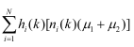
半成品滯留與在製品存貨成本比較
半成品滯留存貨成本 | 在製品存貨成本
生產過程半成品 滯留在緩衝區中所導致 | 作業程序的生產前置時間所造成
因管理手法或流程而改變 | 因生產速度加快而有所改變
N
∑hi (k )δi (k )(μ1 + μ2 )
i=1

Slide 37
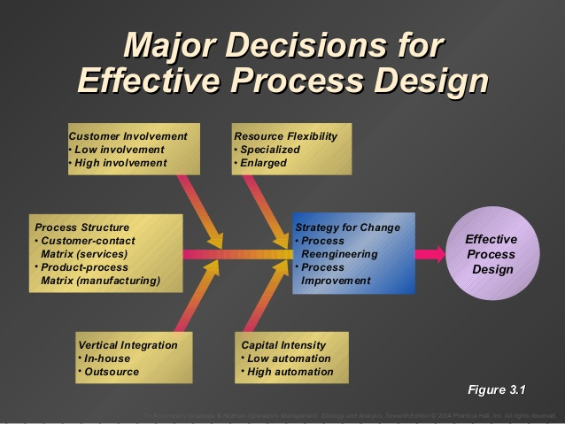
Process design (Krajewski and Ritzman, 2004)

Slide 38
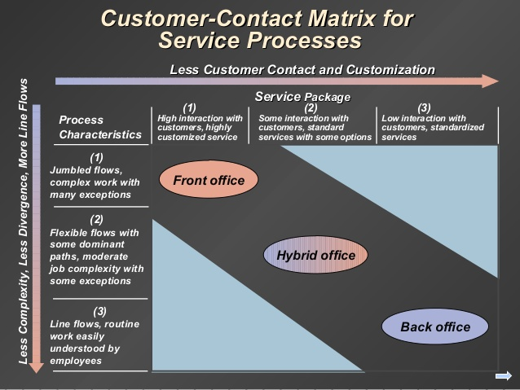

Slide 39
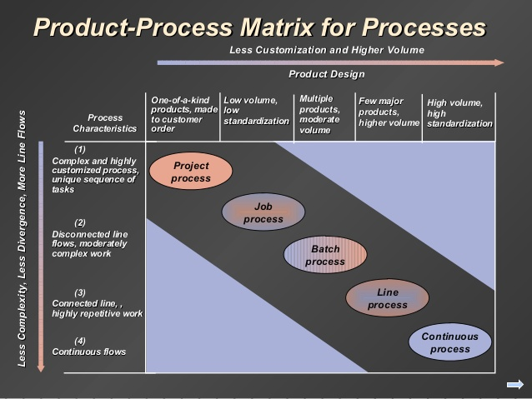

Slide 40
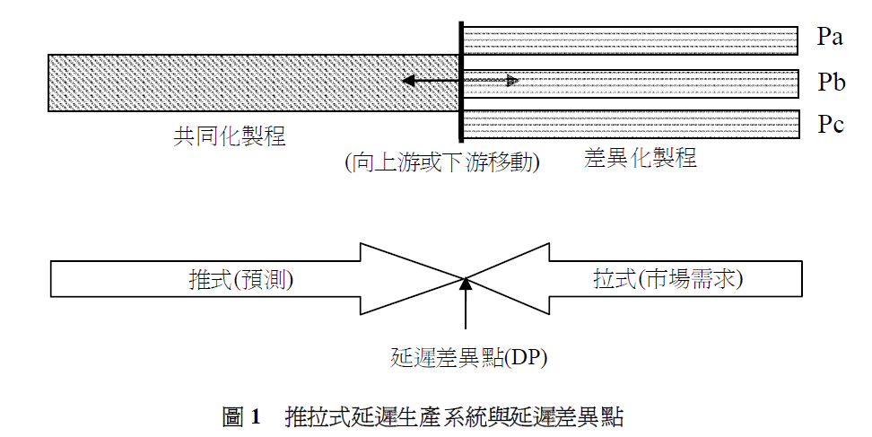

Slide 41
如何執行?
延遲產品差異化的方法 (Lee and Tang, 1997)
標準化 (standardization
模組化 (modular design)
流程重組 (process restructuring)

Slide 42
延遲策略
製造延遲差異點
A
類產品
燒炖精壓＋分條包裝
B
類產品
熔鑄粗壓
燒炖中壓
燒炖精壓
＋分條包裝
共同製程
差異製程

Slide 43
選擇延遲差異點的關鍵與條件?
市場風險
市場需求差異
產品類別數量
缺貨成本
半成品滯留成本
企業市場談判能力
Notes:
市場需求差異:型態(製造)延遲較佳
產品類別數量:時間延遲較佳

Slide 44
額外的考量: 延遲交貨可能成本
商譽
銷售機會損失
懲罰成本

Slide 45
不同產業如何運用延遲策略?

